Slide 1
MLP versus ELM
Projeto Inteligência Artificial

Slide 2
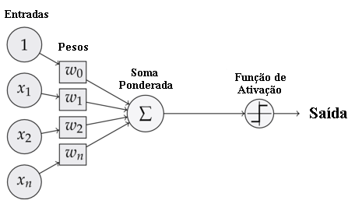
Perceptron
https://blog.dbrgn.ch/2013/3/26/perceptrons-in-python/

Slide 3
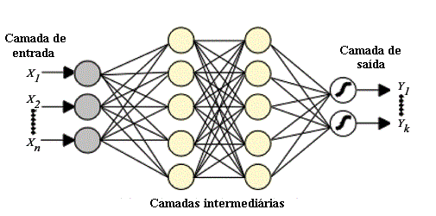
Multilayer Perceptron (MLP)
http://www.scielo.br/scielo.php?script=sci_arttext&pid=S0103-17592006000100010

Slide 4
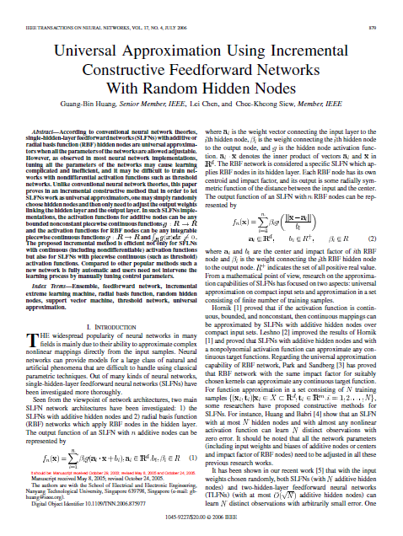
Extreme Learning Machine (ELM)
Não utiliza Backpropagation.
Os neurônios da camada intermediária são adicionados 1 à 1.
Os pesos da camada oculta são definidos aleatoriamente.

Slide 5
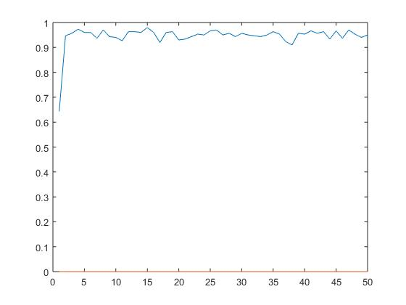
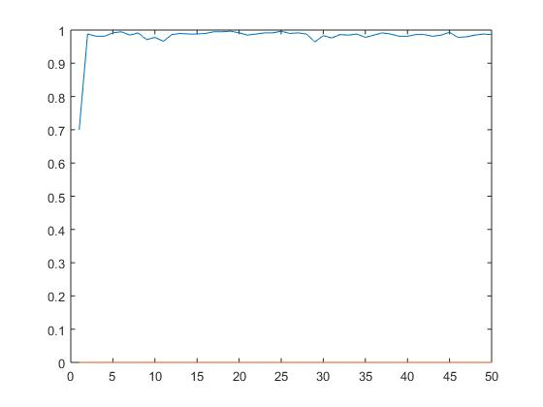
Decisão da quantidade de neurônios
Wine MLP neuronios_teste

Slide 6
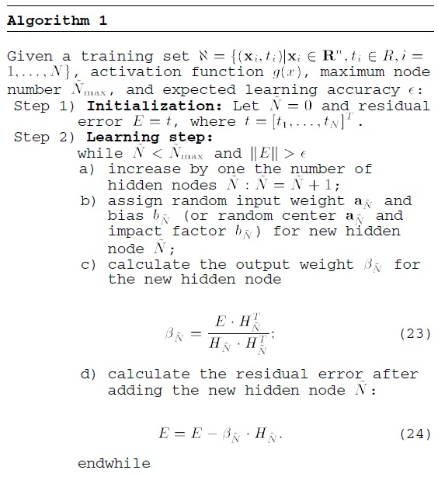
Algoritmo de Aprendizado do Artigo

Slide 7
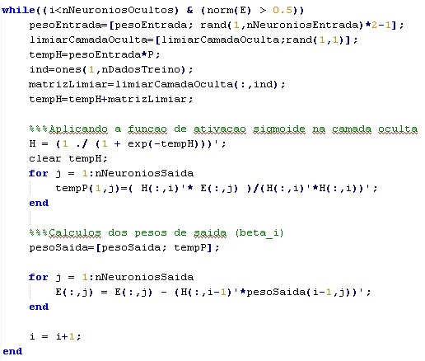
Implementação do Algoritmo

Slide 8
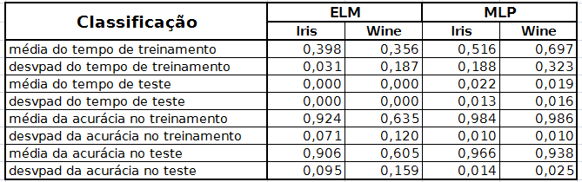
Resultados

Slide 9
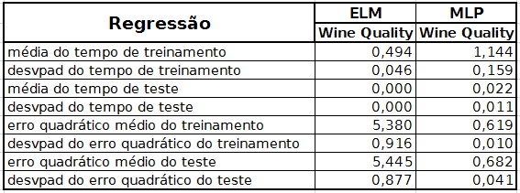
Resultados

Slide 10
Conclusão
Para o problema de classificação da base de dados iris a rede apresentou resultado comparável com o MLP, porém para os outros testes o desempenhou ficou abaixo.
O MLP possui uma implementação muito eficiente implementada em Matlab, versões mais sofisticadas da ELM podem apresentar melhores resultados.

Slide 11
Projeto desenvolvido por:
Camila do Amaral Sass – 11051013
Jessica Bibiano Lopes da Silva – 11066513
Wedeueis Braz da Silva - 11004813

